Slide 1
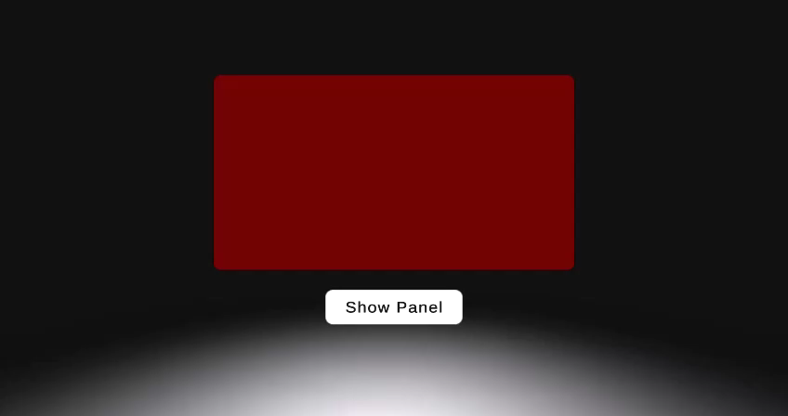
①手を認識してパネルやボタンの表示・非表示
操作方法：
手をつかむ。
手を放す。
結果： 手をつかむと、オブジェクトが表示されます。
ボタンが活性になります。
手を放すと、オブジェクトが非表示されます。
ボタンが非活性になります。

Slide 2
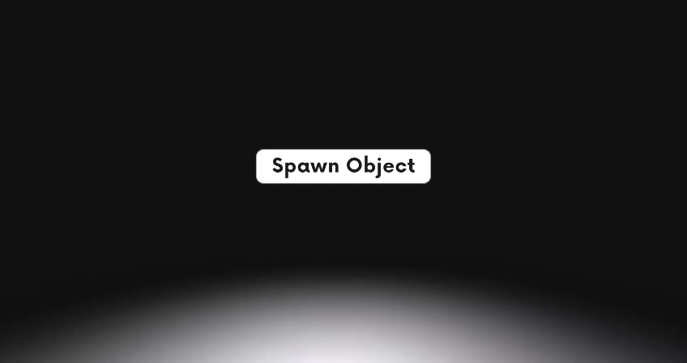
②手を認識してオブジェクトの表示
操作方法：
手を拳でこぶす。
結果： 手を拳でこぶすと、オブジェクトが出て来ます。

Slide 3

③Sliderの動き
操作方法：
右手のピンチジェスチャーをのせる。
結果： ピンチジェスする範囲によってスライダーの値が変わります。

Slide 4

④親指を認識してスライダーの移動
操作方法：
親指を上にのせる。
親指を下にのせる。
結果： 親指を上にのせると、スライダーの値が増加します。
親指を下にのせると、スライダーの値が減少します。

Slide 5
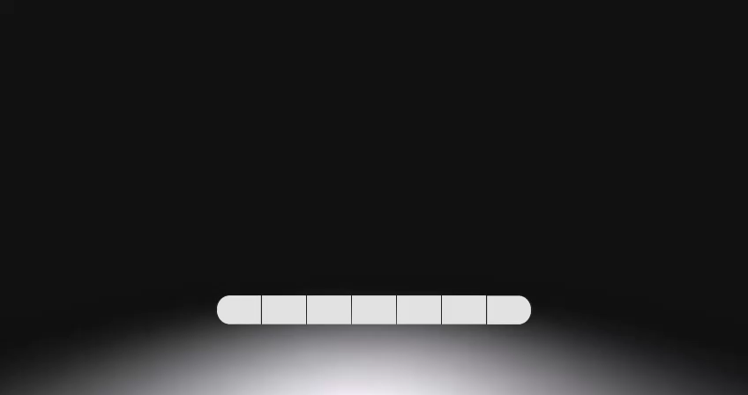
⑤各指を認識して背景とオブジェクトのサイズ変更
操作方法：
①親指を上にのせる。
②親指と人差し指をのせる。
③親指と人差し指と中指をのせる。
④親指と人差し指と中指と薬指をのせる。
⑤親指と人差し指と中指と薬指と小指をのせる。
⑥勝利のサインをのせる。
⑦手拳のジェスチャーをのせる。
結果： ①の場合、スライダーの値①の背景は色変更、Cubeは最初の値で表示します。
②の場合、スライダーの値①②の背景は色変更、Cubeのサイズは大きくなります。
③の場合、スライダーの値①②③の背景は色変更、Cubeのサイズは大きくなります。
④の場合、スライダーの値①②③④の背景は色変更、Cubeのサイズは大きくなります。
⑤の場合、スライダーの値①②③④⑤の背景は色変更、Cubeのサイズは大きくなります。
⑥スライダーの値①②③④⑤⑥の背景は色変更、Cubeのサイズは大きくなります。
⑦の場合、スライダーの値①②③④⑤⑥⑦の背景は色変更、Cubeのサイズは大きくなります。

Slide 6

⑥親指を認識してスクロールバーの移動
結果： 親指は右を指すと、スクロールバーの値が増加します。
親指は左を指すと、スクロールバーの値が減少します。
操作方法：
親指は右を指します。
親指は左を指します。

